Slide 1
Впровадження EUDR в Державному лісовому підприємстві Sachsenforst
Граупа, 19 березня 2026 року

Slide 2
Розвиток судової практики ЄС
17.12.2025 2. відтермінування до 30.12.2026 + Спрощення
+ Розгляд подальшого полегшення
30.12.2026
Зобов'язання щодо імплементації EUDR для великих учасників ринку
29.6.2023 Набуття чинності EUDR
+
Імплементація з
30.12. 2024
18.12.2024 Перенесено на 30.12.2025
30.04.2026 Розгляд подальших спрощень
(?)
30.06.2027 Зобов'язання щодо імплементації EUDR для малих учасників ринку + фізичні особи
2023
2024
2025
2026
2027
Законопроект для
національного законодавства
Транспозиція в
національне законодавство відкрите

Slide 3
Ключові моменти
Мета: Припинення знеліснення – перетворення лісів на сільськогосподарські угіддя
Заборона на торгівлю продукцією, для виробництва якої були вирубані ліси
Стосується деревини, сої, олійної пальми, великої рогатої худоби, кави, какао та каучуку
Простежуваність місця походження
Учасники ринку повинні подавати декларацію про дотримання вимог перед розміщенням на ринку
Введення в обіг = постачання третім особам (з/без ціни)
В електронному вигляді через веб-сайт EUDR
Декларація про дотримання вимог→ Реєстраційний номер + перевірочний номер
Передача третім особам (клієнтам)
Простежуваність
Перехід від лісу до кінцевого продукту

Slide 4
Яка деревина вимагає декларації про отримання вимог?
Деревина як сировина поділяється на дві товарні категорії*:
4401: Дрова
Колоди, заготовки, гілки, в'язки хмизу або подібні форми; деревина у вигляді тріски або стружки; тирса, деревні відходи та деревний брухт, спресовані або не спресовані в гранули, брикети, колоди або подібні форми
4403: Необроблена деревина
Деревина, очищена або не очищена від кори чи заболоні, або грубо обтесана з двох чи чотирьох боків
*Решта 44хх категорій 4402, 4404 - 4421 описують вироби з деревини.
Кожне розміщення на ринку вимагає декларації про дотримання вимог!
Немає мінімальної кількості
Стосується всієї деревини, що є предметом торгівлі

Slide 5
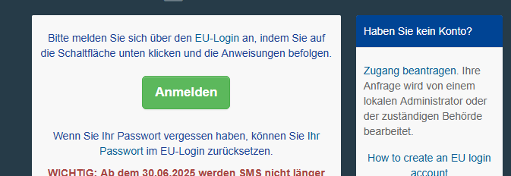
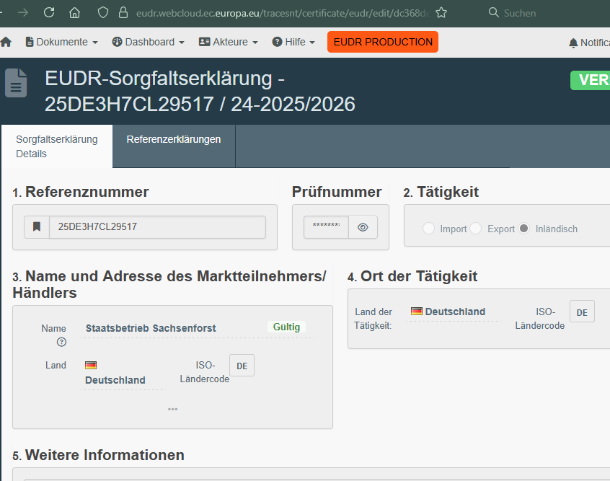
Декларація про комплексну перевірку / веб-сайт EUDR*
* https://eudr.webcloud.ec.europa.eu/tracesnt/login
Створити обліковий запис ЄС
Двофакторна автентифікація
Виберіть роль (для нового учасника ринку потрібен номер EORI або податковий ідентифікаційний номер)
Створіть декларацію про дотримання вимог
Автоматична перевірка у фоновому режимі → Реєстраційний номер + номер чеку

Slide 6
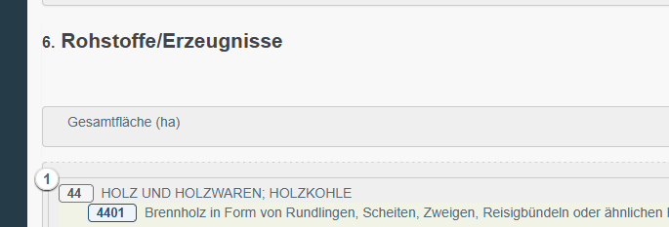
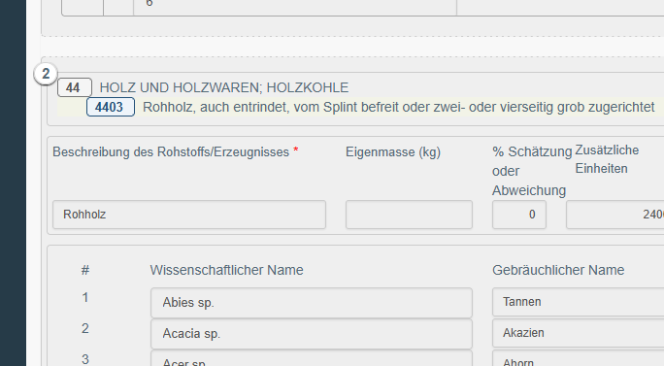
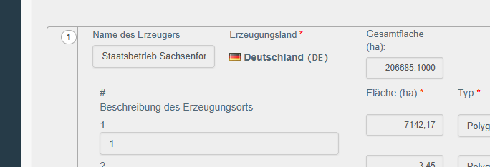
Декларація про проведення комплексного юридичного аудиту
Важливі пункти
Письмове підтвердження дотримання всіх правових норм
Одна декларація про дотримання вимог: кілька категорій продукції → Для власників лісів: категорії 4011 та 4013
Кожна порода дерев зазначена в загальних групах
Місцезнаходження фактичної операційної та лісової площі
Або завантаження файлу . .json файл або відзначити онлайн на карті
Незалежно від площі лісу відповідно до законодавства
Господарства ≤ 4 га → Координати точки

Slide 7
Нотатки
Ліс (Регламент EUDR) ≠ ліс (Лісовий закон)
Всі продукти з Додатку до Регламенту вимагають декларації про дотримання вимог навіть якщо вони не походять з лісів у розумінні Регламенту EUDR
Приклад: вуличні дерева, паркові дерева, живоплоти тощо.
Кількість може бути заниженою, але не перевищеною
→ Нова декларація про дотримання вимог
Можлива обмежена передача зобов'язань уповноваженим представникам → для фермерських господарств, лісопилок, самозаготівельників

Slide 8
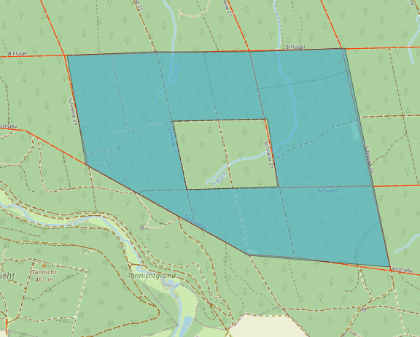
Реалізація на Державному підприємстві Sachsenforst
Основні принципи
Рахунок ЄС: 1 заявка на весь державний ліс Sachsenforst
Можливий поділ за лісовими округами або районами: → Високе робоче навантаження
→ Ризик помилок
Централізована реєстрація (Розділ 24 - Ринок деревини)
Надання у форматі ... .json для прив'язки до місцевості у Розділі 45 - Картографія
Технічні проблеми в базі даних ЄС: приклад "Donut проблеми"
Перша декларація про комплексну перевірку на період з 21/07/2025 по 31/12/2026
З 2027 року - одна декларація про комплексну перевірку на календарний рік
Зазначення всіх можливих видів, що зустрічаються в національному лісі

Slide 9
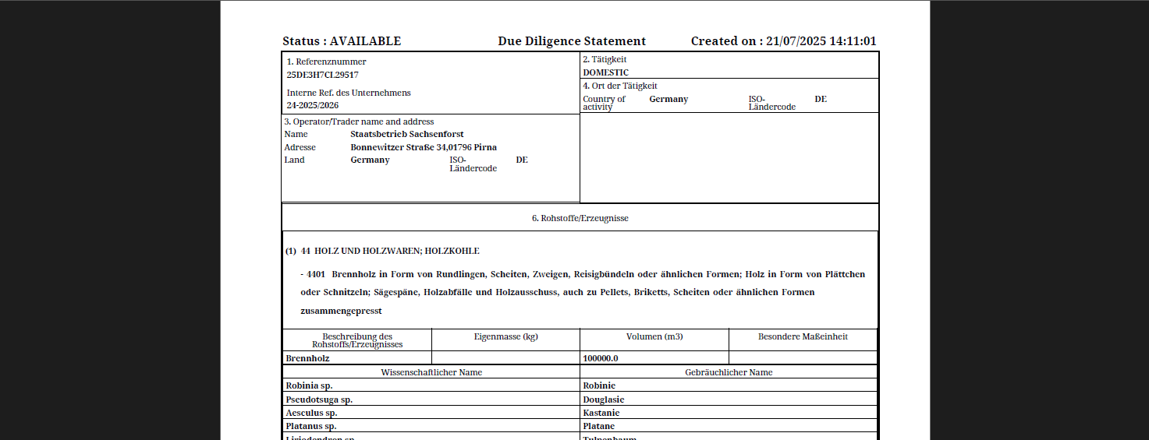
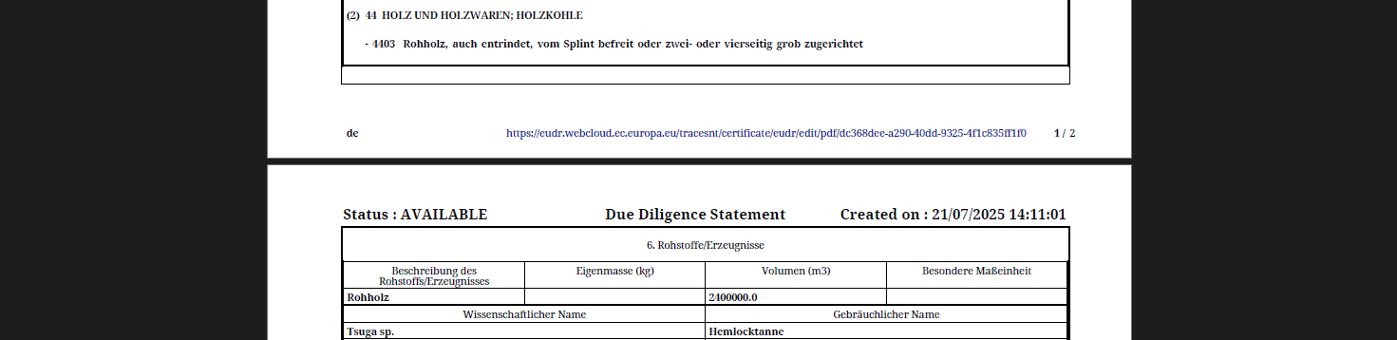


Декларація щодо дотримання вимог Липень 2025 - грудень 2026
100 000 м³ дров
2 400 000 м³ необробленої деревини

Slide 10
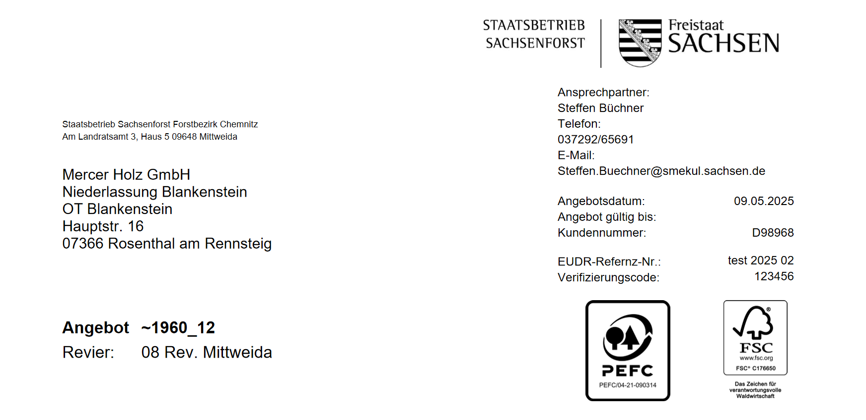
Інтеграція в програмне забезпечення для продажу деревини
WinforstProNG
Автоматичне перенесення ідентифікаційного номера документів про продаж:
- Протокол передачі,
- пропозиція та рахунок-фактура
- Інтерфейс даних ELDAT (пересилання клієнтам)

